Slide 1
Ingresos Anuales de los ciudadanos de Estados Unidos
Autor: Sebastián Traverso
Curso: Data Science
Comisión: 46235

Slide 2
Contenido
1. Contexto y audiencia
2. Resumen de metadata
2. Hipótesis y preguntas de interés
3. Análisis Exploratorio de Datos
4. Insights y recomendaciones

Slide 3
Contexto y audiencia
La intención de este análisis fue saber como es la distribución de los ingresos para los distintos tipos de trabajo y edades entre la población de los nativos y extranjeros en Estados Unidos.
El dataset contiene casi 25.000 registros los cuales no son datos de una única persona sino que cada registro es una agrupación por edad, tipo de trabajo, educación, estado civil, ocupación, raza, sexo, país origen y tipo de ingreso, el que se clasifica como menor o igual a 50 mil (<=50K) y mayor a 50 mil (>50K)

Slide 4
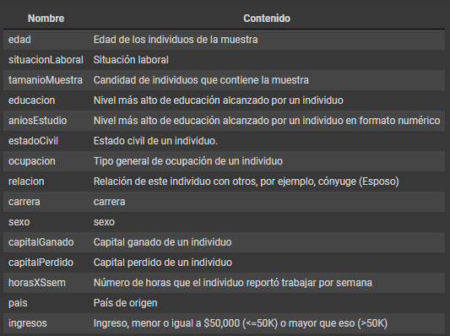
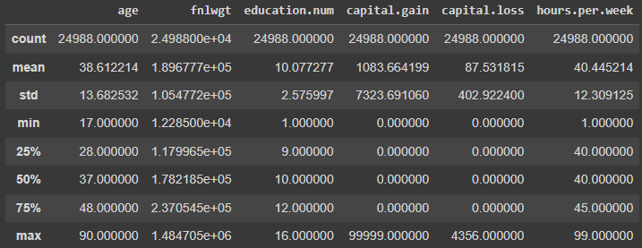
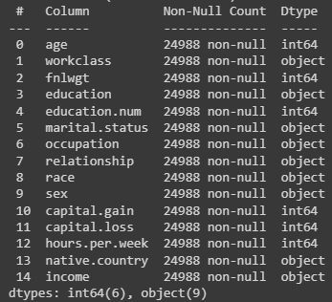
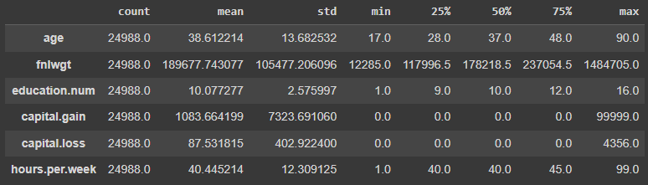
Resumen de metadata
Descripción de las columnas
Describe del DataFrame
Info del DataFrame
Medidas estadísticas del DF

Slide 5
Hipótesis y preguntas de interés
Hipótesis
La distribución de horas trabajadas no es equitativa por géneros y los mayores ingresos corresponden a las personas que adquirieron un nivel más alto de estudio.
Preguntas de interés
- ¿Como es la distribución de horas trabajadas por género y por ingresos?
- ¿Como es la distribución de horas por género y razas?
- ¿Cantidad de horas totales por edades?
- ¿Como es el histograma de cantidad de horas trabajadas por semana?
- ¿Como es el ingreso según el nivel de educación?
- ¿Cuales son las actividades según el nivel de ingreso?

Slide 6
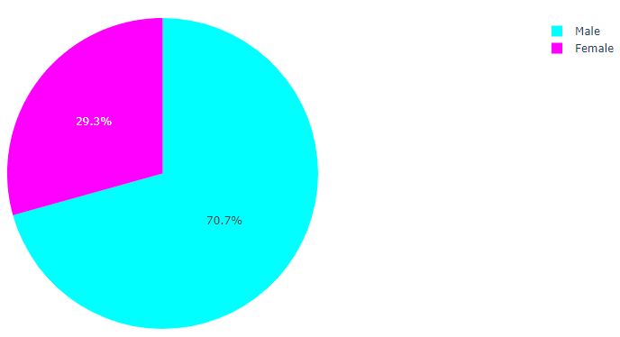
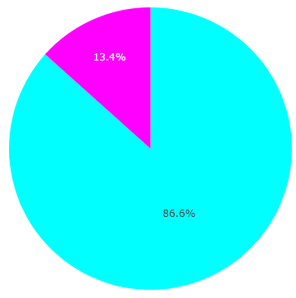
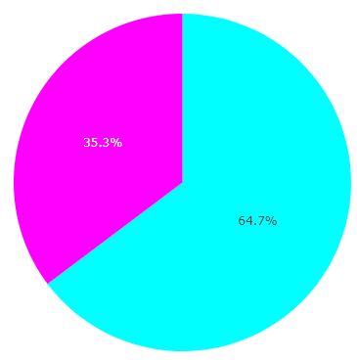
Análisis Exploratorio de Datos
Horas trabajadas por género
Distribución para ingresos >50k
Distribución para ingresos <=50k
Vemos la falta inclución del sexo femenino en el reparto de horas trabajadas totales ya que no llega al 30% y es mas restringido para los mayores ingresos.

Slide 7
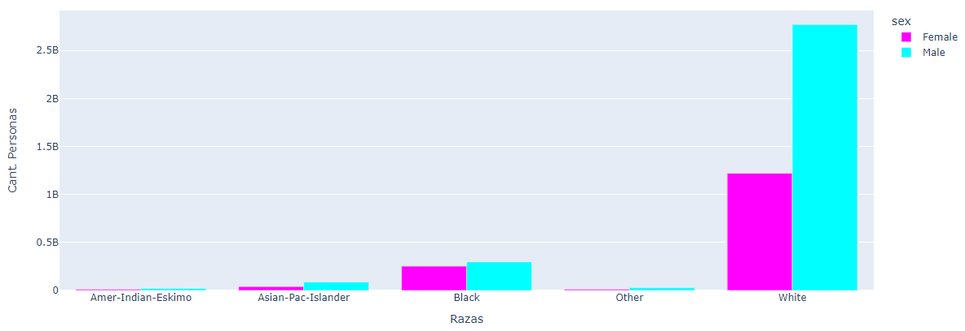
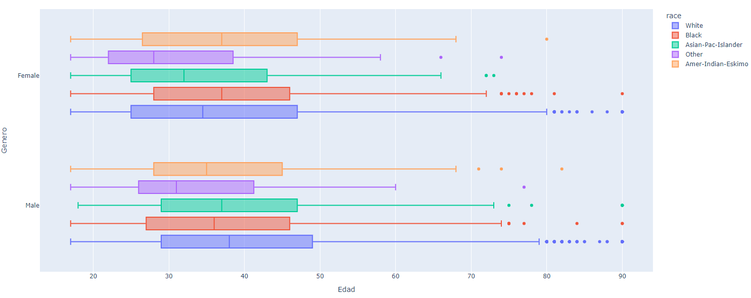
Análisis Exploratorio de Datos
Cantidad de horas
por género y raza
Vemos que la mayor diferencia está dada en la raza blanca que es la que más hora aporta.
Boxplot de edades por raza y género
Es Others con el cuartil 4 más grande y más cantidad de outliers y Blacks quien le sigue en edad de las personas.

Slide 8
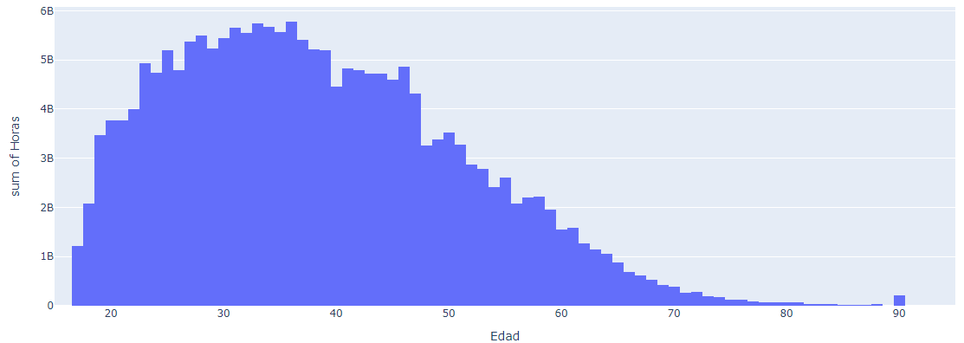
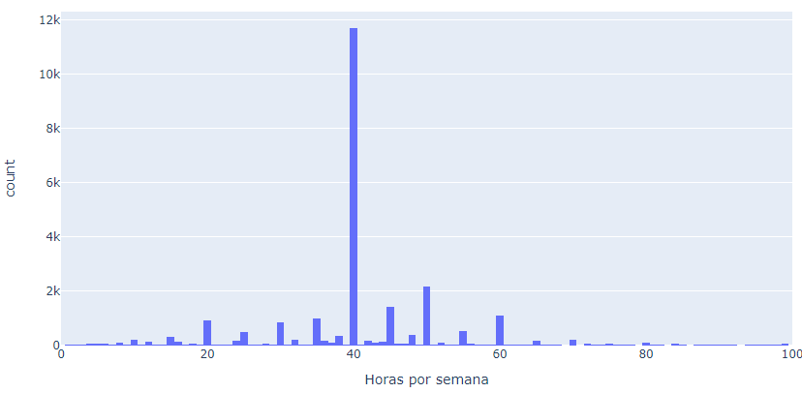
Análisis Exploratorio de Datos
Histograma de horas trabajadas según la edad de las personas
Desde 18 a aproximadamente 54 años son los que aportan horas superiores la media. Registrándose casos de personas de 90 años trabajando
Distribución de horas trabajadas por semana
Gran parte de los registros del dataset poseen 40 como horas trabajadas a la semana.

Slide 9
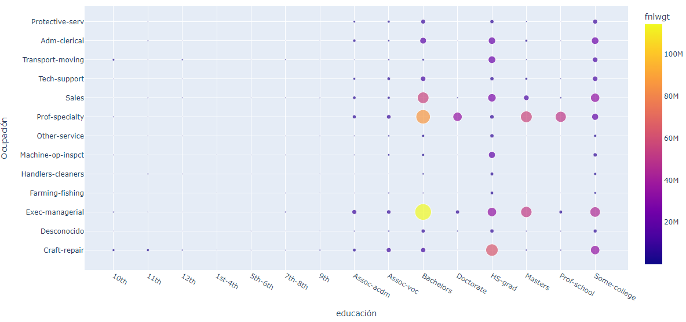
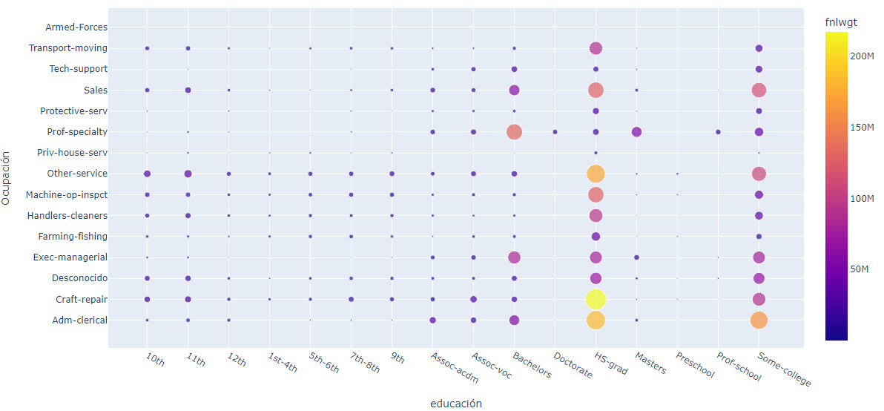
Análisis Exploratorio de Datos
Ingresos >50 mil y la dispersión de Educación y Ocupación
Casi todos están en los niveles de mayor estudio, destacándose Bachelors, HS-grad y some-college.
Ingresos <=50 mil y la dispersión de Educación y Ocupación
Vemos muchas ocurrencias para los niveles HS-grad, some-college y algo menos en Bachelors y el resto muy disperso en los demás niveles.

Slide 10
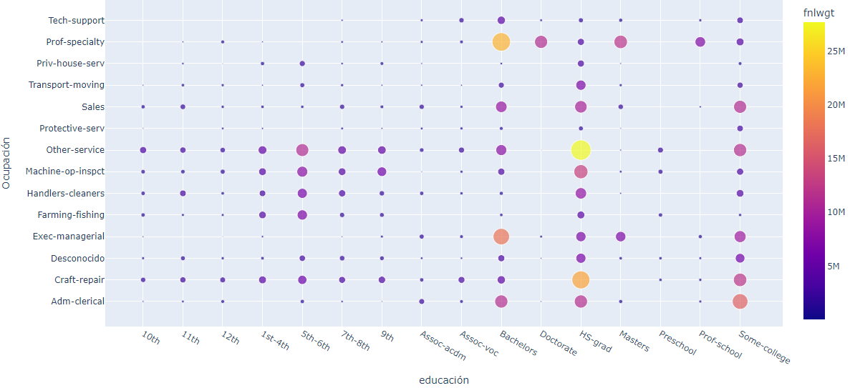
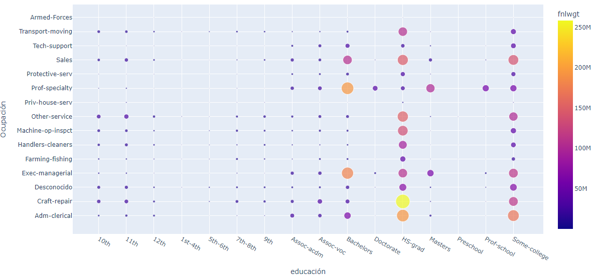
Análisis Exploratorio de Datos
Extranjeros y la dispersión de Educación y Ocupación
Hay una dispersión en todos los niveles de estudio y ocupación siendo superior en HS-grad, bachelor y some-college.
Estadounidenses y la dispersión de Educación y Ocupación
La dispersión no es tan grande y está concentrado en los niveles HS-grad, some-college y bachelor.

Slide 11
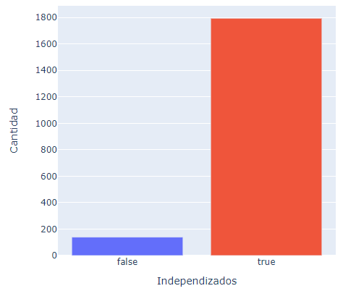
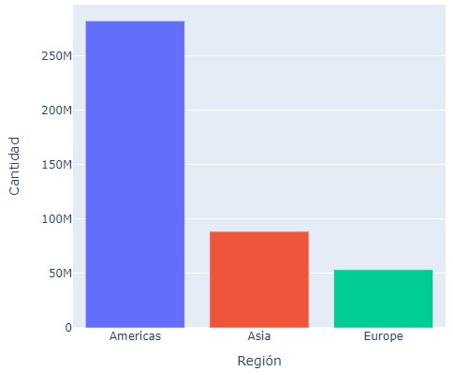
Análisis Exploratorio de Datos
Extranjeros e independización del país de origen
Estadounidenses y la dispersión de Educación y Ocupación
La mayoría proviene de países independizados, por lo que deben migrar buscando una mejora en la economía.
Muy marcada la cantidad de migrantes procedentes de América sobre el resto de los continentes.

Slide 12
Insights y recomendaciones
Insights
- El género femenino hace un buen aporte de horas trabajadas pero está lejos de ser equitativo respecto a la cantidad de horas generales y más lejos aún respecto a los ingresos superiores.
- Respecto a los ingresos, el poseer un nivel de estudio superior favorece el poder acceder a puestos de trabajo con ingresos mayores.
- Los nativos de Estados Unidos alcanzan niveles superiores en la educación respecto a los extranjeros.
Recomendaciones
- Incentivar y permitir al género femenido a que estudie y llegue a terminar estudios de mayor nivel le darán las herramientas necesarias para poder acceder a trabajar, esto hará que el aporte de horas incremente, y también poder lograr ingresos superiores y poder equiparar la gran brecha con el género masculino.
- Con respecto a los extranjeros, donde hay más dispersión en el nivel de estudio alcanzado, se debería relevar los motivos por los que no pueden continuar estudiando y proponer estrategias para que lleguen a terminar con un nivel medio de enseñanza.

Slide 13
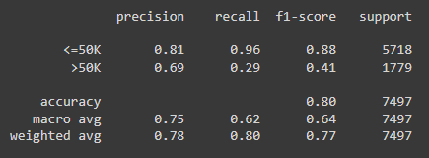
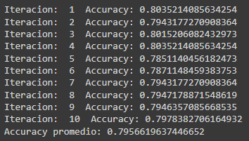


Entrenamiento de modelo de ML
Aplicando ingeniería de atributos y selección de variables es que se crea la variable sintética Educ_HorasxSemana y utilizada en un RandomForestClassifier junto a los parámetros ocupation y age es que obtenemos el mejor rendimiento
Se valido la precisión del modelo con un Stratifield K Fold de 10 splits
Y se hizo validación cruzada con GridSearchCV y RandomizeSearchCV

